Slide 1
Završni rad Videoigra „ZR”
Učenik: adam kolar Mentor: zlatko nadarević

Slide 2
KRATKI OPIS
ZR je videoigra tipa 3D platformer
Sadrži 5 glavnih level-a uz jedan dodatni
Level Editor
Igra je „Modabilna” (Moddable/Hackable)

Slide 3
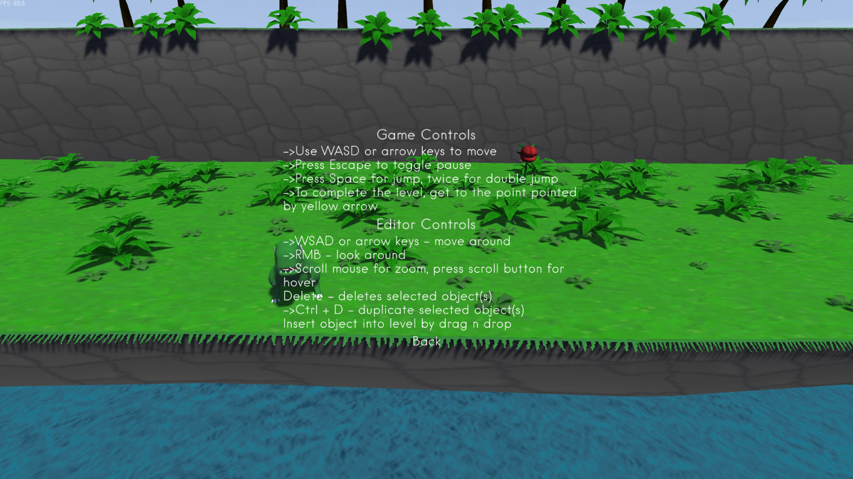
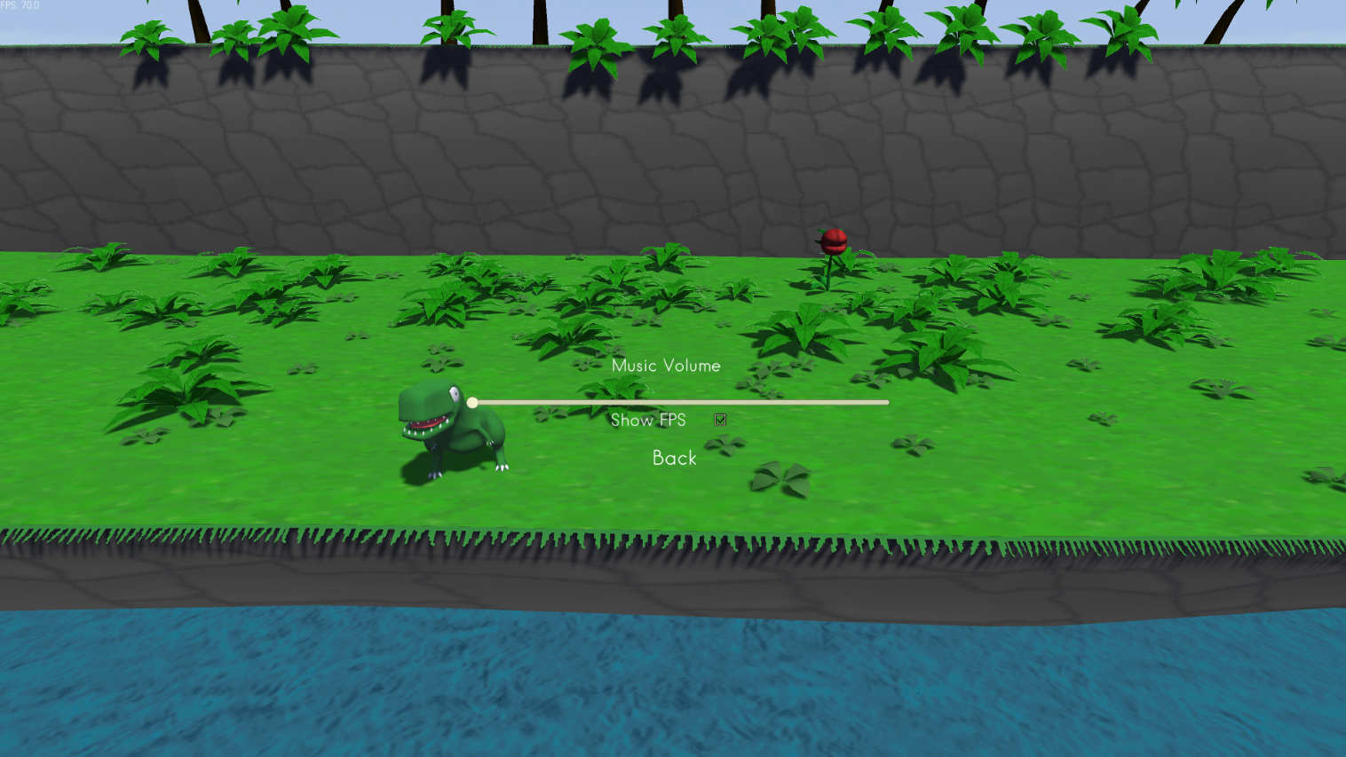
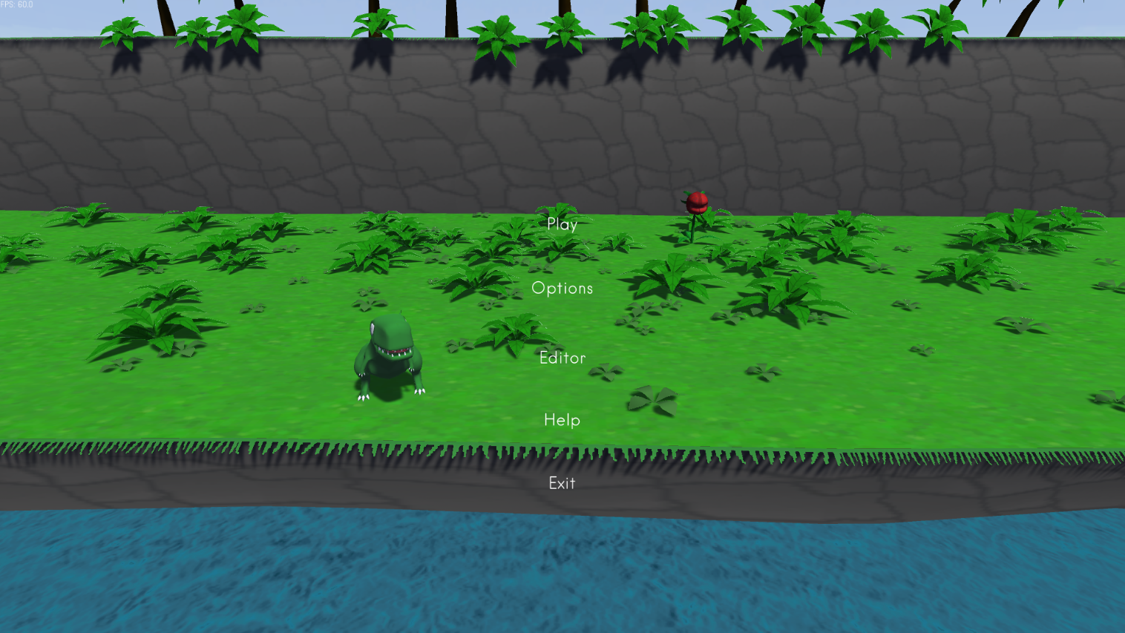
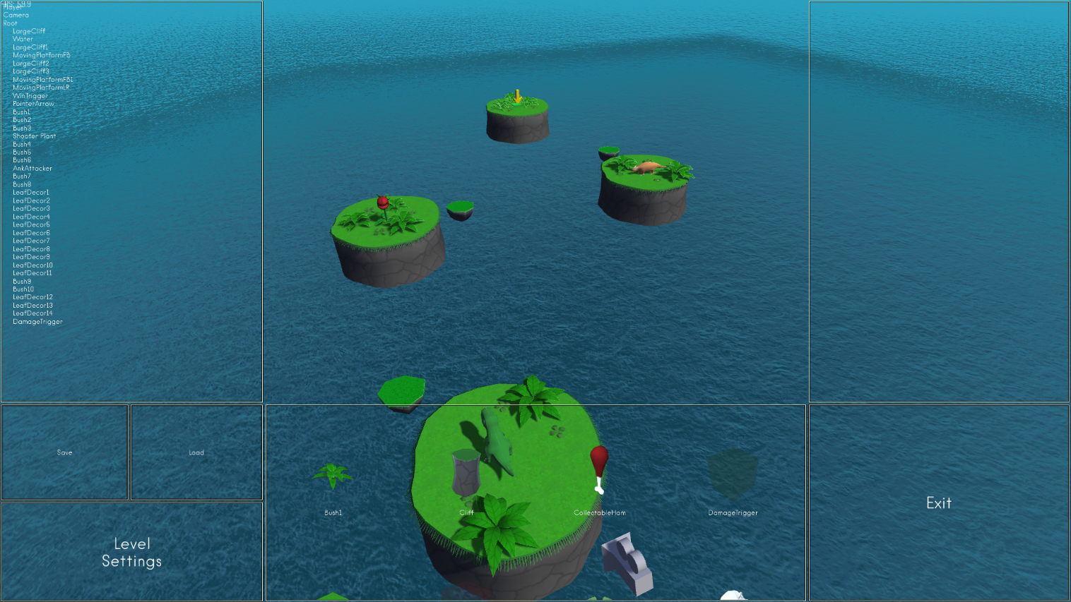
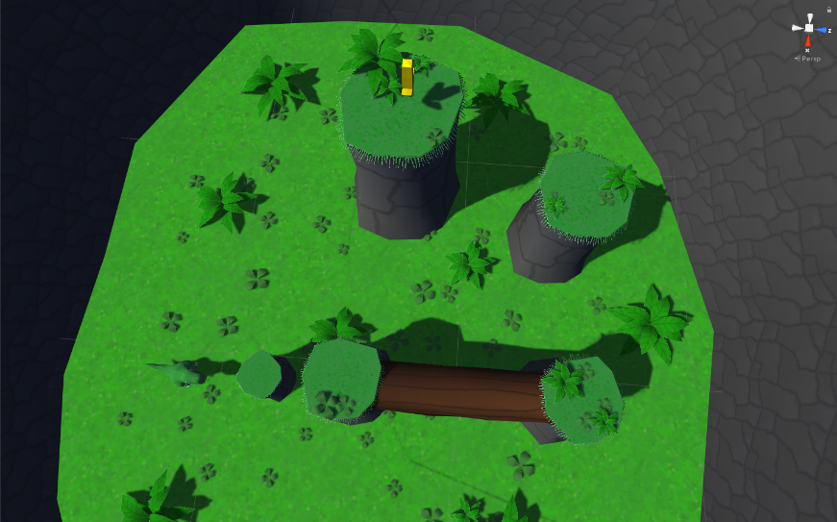
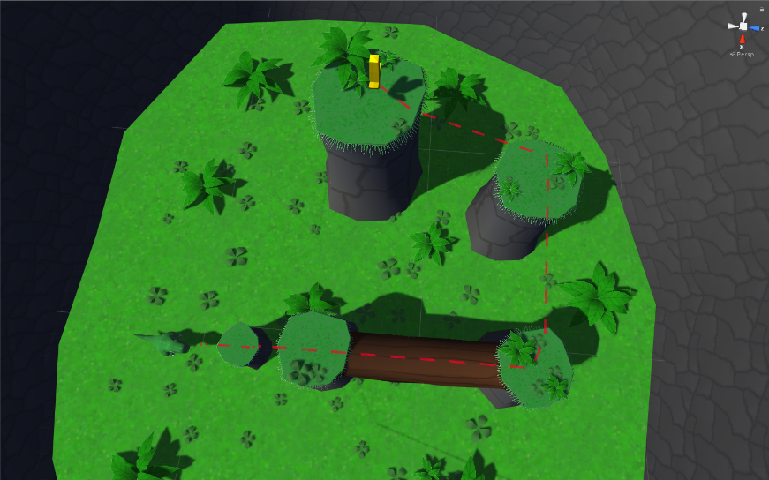
SCREENSHOT-OVI

Slide 4



KORIŠTENI ALATI
Unity Game Engine
Visual Studio
Blender
Korišteni programski jezici su C# i XML

Slide 5
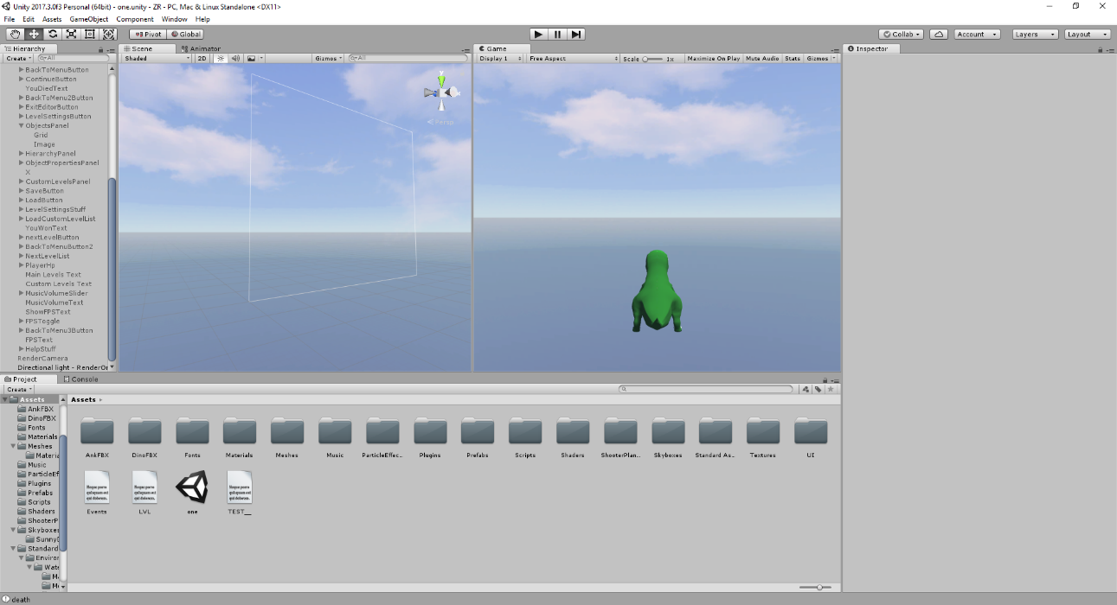
RAD NA UNITY GAME ENGINE-U
Rad sa korisničkim sučeljem

Slide 6
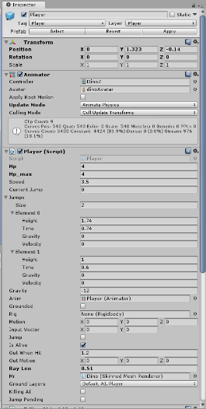
PROZOR INSPECTOR
Služi za uređivanje objekata

Slide 7
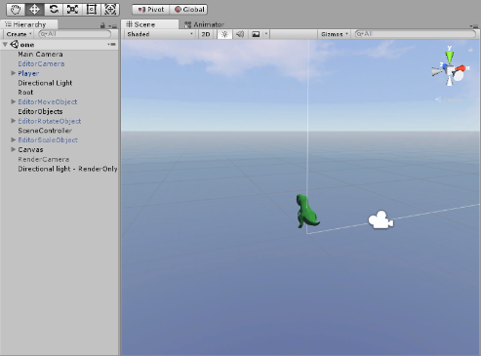
PROZORI SCENE I HIERARCHY
Prozor Scene prikazuje izgled scene
Prozor Hierarchy prikazuje popis svih objekata u sceni

Slide 8
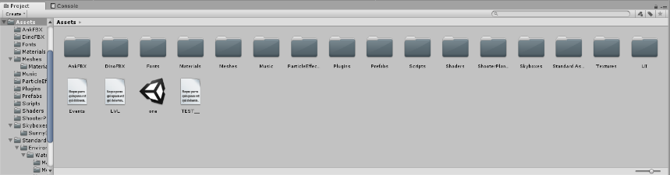
PROZOR PROJECT
Prikazuje imovinu igre

Slide 9
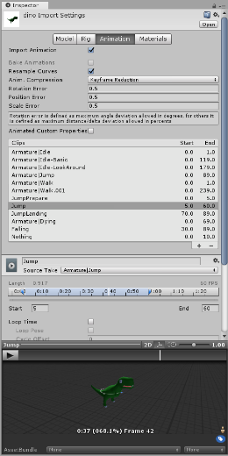
ANIMACIJE
Animacije su sačinjene od klipova
U igri su samo 3 animirana modela: Dino, Ank i ShooterPlant

Slide 10
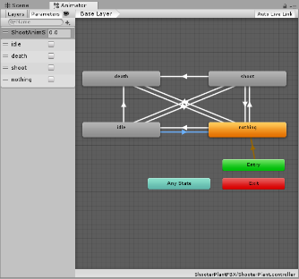
ANIMATOR
Sustav za izvođenje animacija
Animator je state machine, stanja su klipovi koji su povezani tranzicijama koje su uvjetovane parametrima animatora

Slide 11
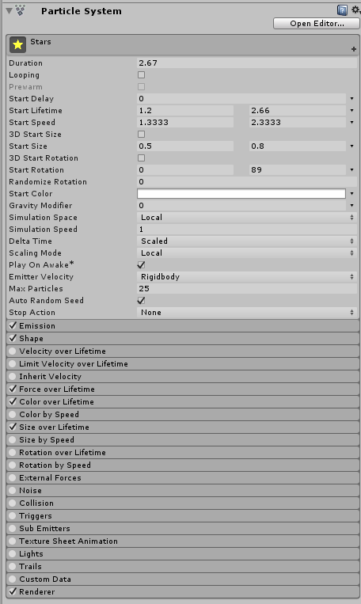

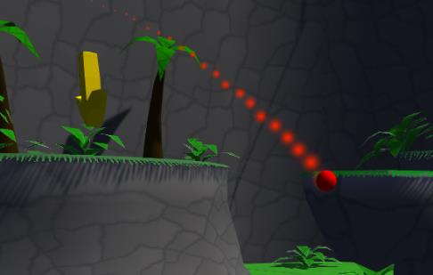
PARTICLE SYSTEM
Efekti s česticama
Izrađeni su pomoću istoimene komponente

Slide 12
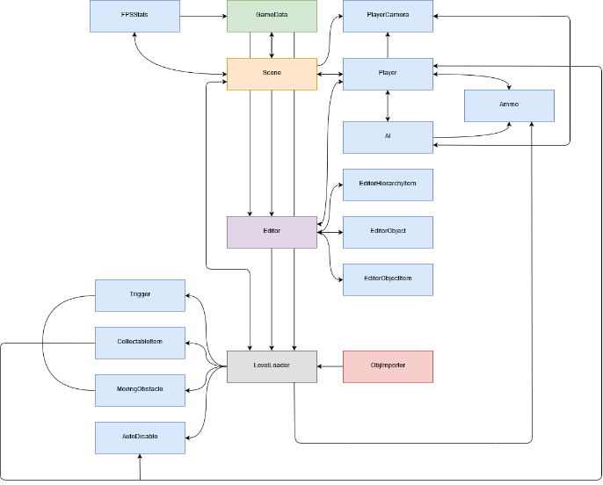
LOGIČKA POVEZANOST KLASA

Slide 13
KLASA Scene
Upravlja igrom
Kao komponenta dodijeljena je objektu SceneController

Slide 14
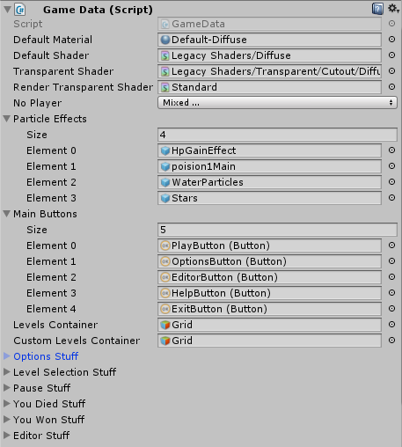
KLASA GameData
Sadrži podatke i određene reference za lakše dohvaćanje tih podatka u kodu
Kao komponenta dodijeljena je objektu SceneController

Slide 15
KLASA LevelLoader
Služi za učitavanje level-a, objekata, materijala, tekstura koji su „izvan” igre
Nije komponenta, već statička klasa

Slide 16
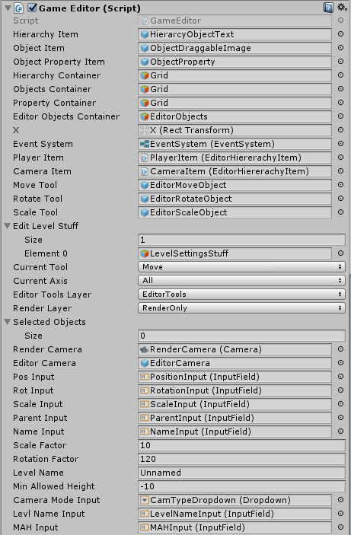
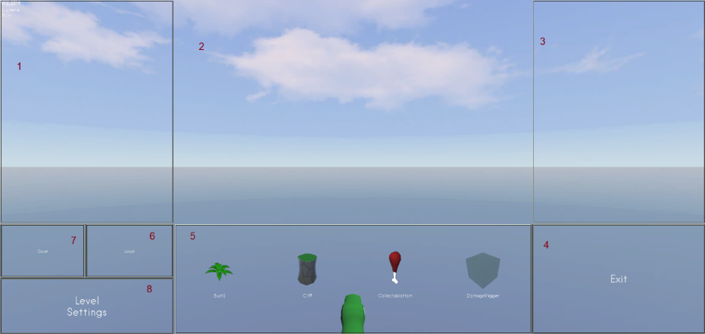
KLASA GameEditor
Editor se sastoji od 8 dijelova:
Upravlja cijelim GameEditor-om
Kao komponenta dodijeljena je objektu SceneController

Slide 17
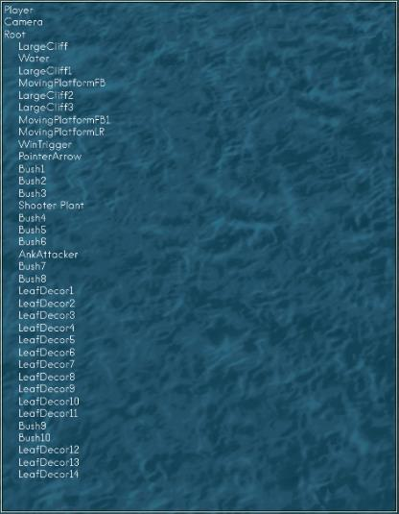
KLASA GameEditor
1. Hijerarhija objekata:

Slide 18
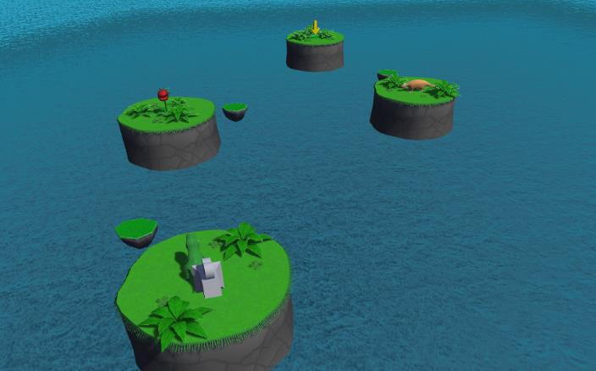
KLASA GameEditor
2. Pregled Level-a:

Slide 19
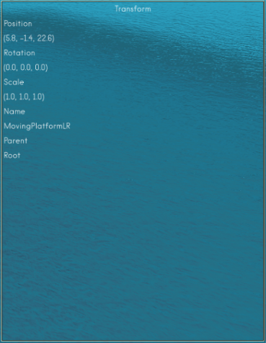
KLASA GameEditor
3. Postavke objekta:

Slide 20
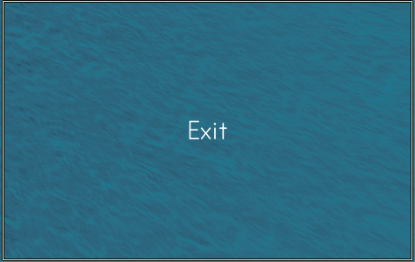
KLASA GameEditor
4. Gumb za izlaz iz editor-a:

Slide 21
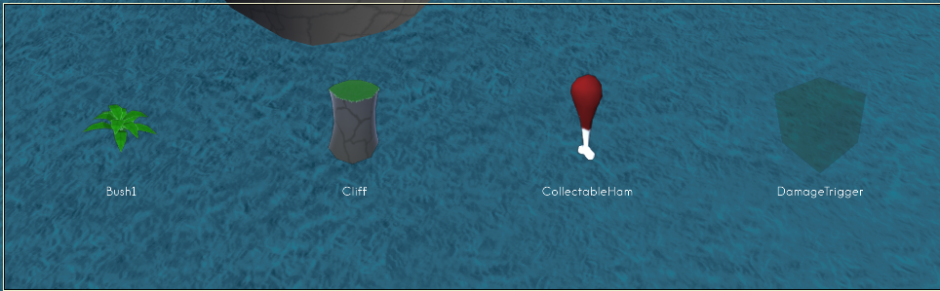
KLASA GameEditor
5. Lista objekata koji se mogu dodati u scenu:

Slide 22
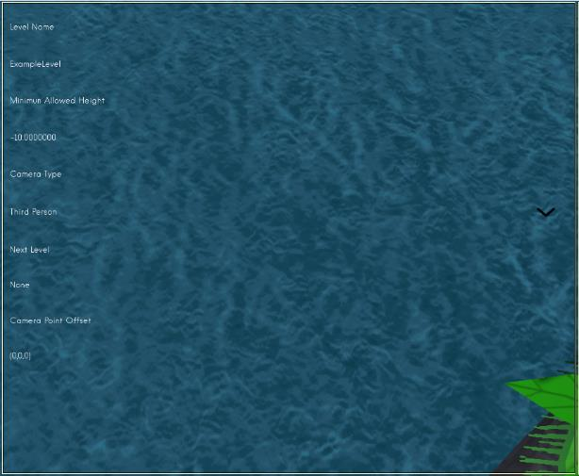
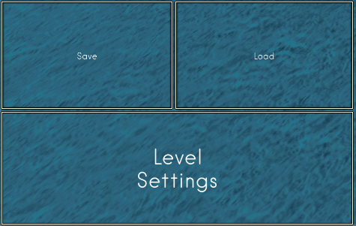
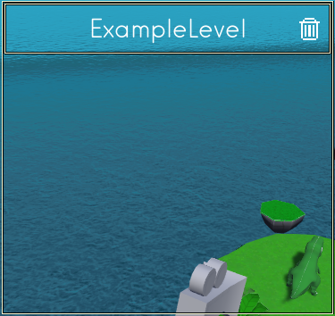
KLASA GameEditor
6. 7. i 8. Gumbi za spremanje, učitavanje i postavke level-a:

Slide 23
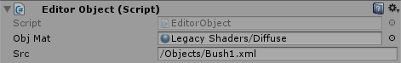
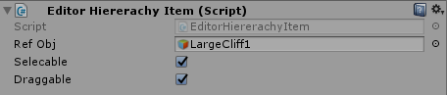

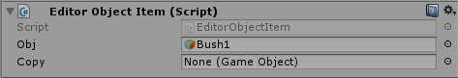
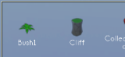
KLASE EditorObject, EditorHierarchyItem i EditorObjectItem
EditorObject kao komponentu imaju svi objekti u level-u u editoru
EditorHierarchyItem je komponenta na tekstnim objektima u hijerarhiji
EditorObjectItem je klasa na UI objektima u listi objekata za njihovo dodavanje u level

Slide 24
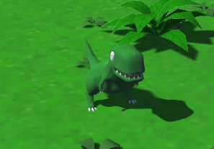
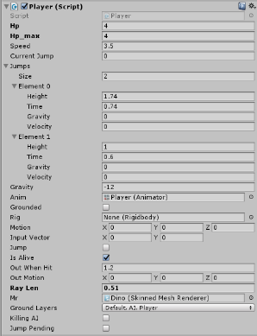
KLASA Player
Omogućuje korisniku da kontrolira objekt igrača, kao klasa je dodijeljena objektu Player

Slide 25
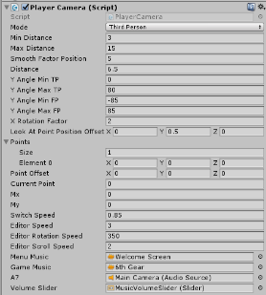
KLASA PlayerCamera
Pridružena je objektu kamere u sceni te upravlja njome
Jedini izvor zvuka u igri
4 načina rada: Third Person, PointLookAt, Editor i Stand

Slide 26
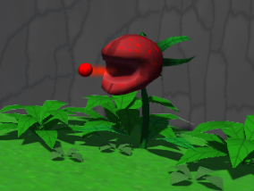
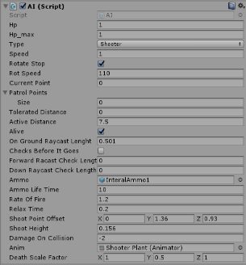
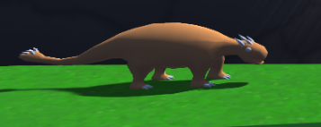
KLASA AI
Upravlja AI objektima koji su neprijatelji igraču
Po tipu AI objekt može biti Patroller, Attacker ili Shooter

Slide 27
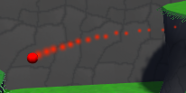
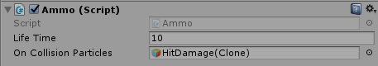
KLASA Ammo
Klasa koji imaju objekti koji ispaljuju AI objekti tipa Shooter

Slide 28
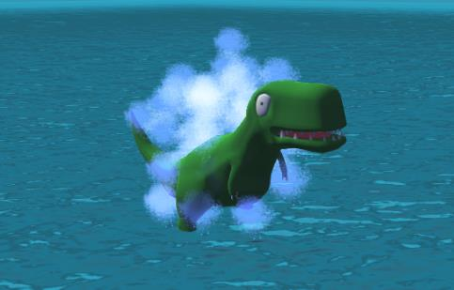
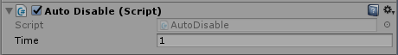
KLASA AutoDisable
Ova klasa isključuje objekt kojemu je dodijeljena kao komponenta nakon određenog vremena

Slide 29
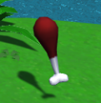
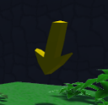
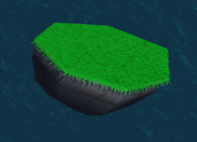
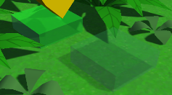
KLASE CollectableItem, MovingObstacle i Trigger
CollectableItem komponentu imaju objekti koji igrač može pokupiti i inače od toga dobiti neku prednost
MovingObstacle je komponenta koju imaju platforme, platforme se cijelo vrijeme gibaju po danim točkama, po tipu mogu biti Smooted i Linear
Trigger je komponenta koji imaju nevidljivi i nedodirljivi objekti s kojima se igrač sudara i pri sudaru se dogodi određeni događaj

Slide 30

KLASA FPSStats
Dodijeljena je tekstnom UI objektu i prikazuje FPS (frames per second) igre, vrijednost FPS-a osvježava se dvaput u sekundi.

Slide 31
XML Stabla
Sadrže podatke koje skripte čitaju i time učitavaju objekte, level-e i postavke igre
Igra koristi 4 stabla:
Stablo level-a
Stablo objekta, po tipu, objekti mogu biti dekoracije, prepreke, AI, pomične prepreke, CollectableItem-i i Trigger-i.
Stablo postavki
Stablo materijala

Slide 32
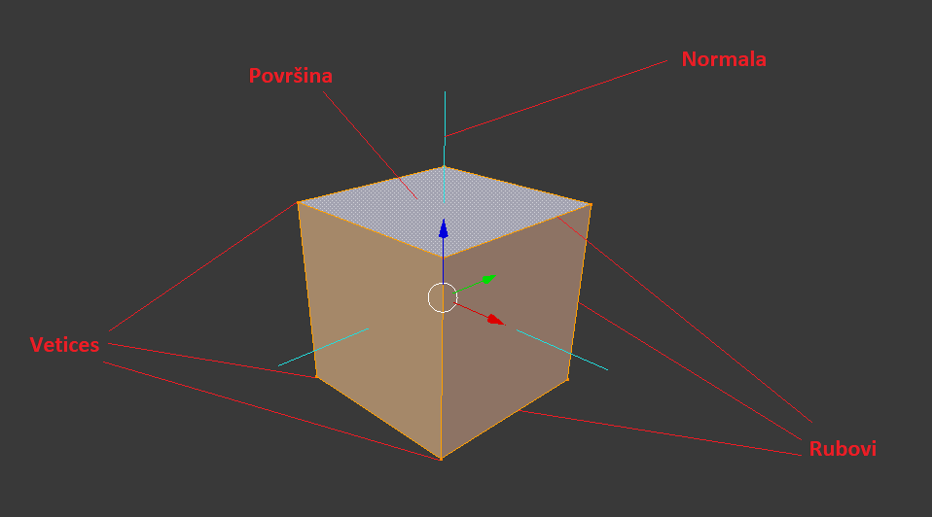
3D modeliranje
U osnovi 3D model se sastoji od 4 djela

Slide 33
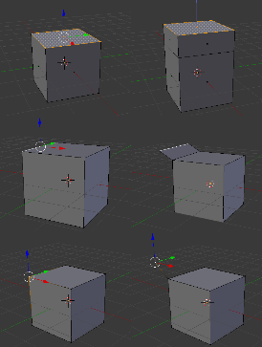
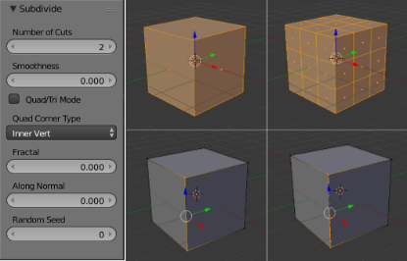
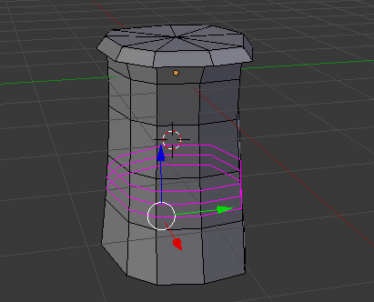
NAJČEŠĆE KORIŠTENI ALATI KOD 3D MODELIRANJA
Extrude
Subdivide
Loop Cutting

Slide 34
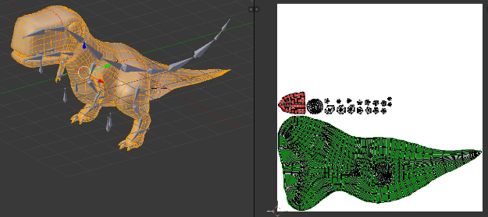
UV MAPA
2D Prikaz 3D modela, po UV mapi na objekt se nanosi tekstura

Slide 35
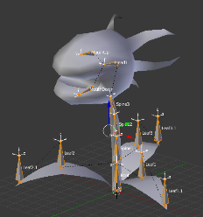


ARMATURE
Skupine kostiju koje se dodjeljuju dijelovima modela

Slide 36

ANIMIRANJE
Animiranje se radi sa keyframe-ovima
Svaki keyframe sadrži određene informacije o objektu za određeno vrijeme, a za kosti su to pozicija, rotacija i veličina (Scale)
Za animaciju je potrebno imati najmanje 2 keyframe-a, između njih u vremenu se dešava tranzicija njihovih vrijednosti evaluirana po krivulji

Slide 37
ZAKLJUČAK
Po mom mišljenju Igra je mogla biti bolja, ali nije loša
Previše vremena je uloženo u programiranje, dok je za izradu 3D modela i efekata koji bi igru učinili zanimljivijom uloženo dosta malo vremena

